Slide 1
Міністерство аграрної політики та продовольства України
Рогатинський державний аграрний коледж
Тема лекції
Вступ 1.1.Походження птиці та її біологічні особливості
Мультимедійний супровід лекції
з дисципліни «Технологія виробництва продукції птахівництва»
Викладачі Петращук В.М.
Тринів І.В.

Slide 2
План
1. Значення птахівництва, стан галузі, тенденції і напрямки розвитку.
2. Дикі предки свійської птиці та доместикаційні зміни в процесі одомашнення.
3. Біологічні особливості та господарсько корисні ознаки сучасних порід птиці.

Slide 3
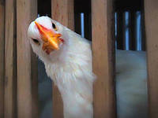
Література
Основна
Бородай В.П., Вертійчук А.І. Технологія виробництва продукції птахівництва : підручник. – Вінниця : Нова Книга, 2006. – с.6–14.
Додаткова
1.Бесулін В.І., Гужва В.І. Птахівництво і технологія виробництва яєць та м’яса птиці : підручник. – Біла Церква, 2003. – с.6–31.
2.Бусенко О.Т. Технологія виробництва продукції тваринництва : підручник. – Київ Аграрна освіта, 2001. – с.335.
3.Бусенко О.Т. Технологія виробництва продукції тваринництва : підручник. – Київ Вища освіта, 2005. – с.333.

Slide 4
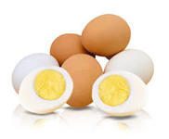
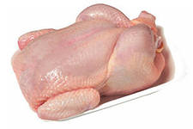
Вступ
Птахівництво України є однією з найбільш інтенсивних і динамічних галузей сільськогосподарського виробництва, яка має можливість у короткі терміни значно збільшити виробництво дієтичних висококалорійних продуктів – м’яса і яєць з метою забезпечення людей фізіологічно необхідною нормою харчування.
Одне яйце задовольняє потребу лю­дини у вітаміні В2 на 10–12 %, D – на 10–40 %, А– на 15–16 %, В12 – на 50–100 %. Білок яйця засвоюється людиною майже на 100 %.
Пташине м'ясо має високу поживну цінність, відмінні дієтичні якості і смак.

Slide 5
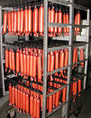
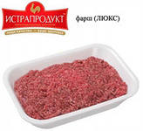
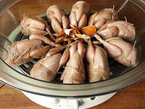
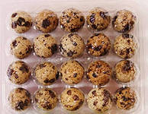
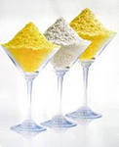
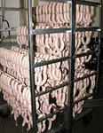
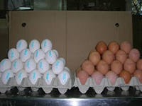
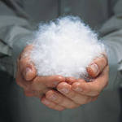
ПРОДУКЦІЯ ПТАХІВНИЦТВА
Слід відзначити, що в м'ясному птахівництві для одержання 1 т м'яса потрібно у 12 разів менше часу, ніж у скотарстві, і у 8 разів менше, ніж у свинарстві.
Відомо, що продукти птахівництва є також цінним сировинним матеріалом для промисловості.
Дуже широко яйця курей, качок і перепелів використовуються в мікробіологічній промисловості для виробництва вакцин.
Птахівництво може бути прикладом організації безвідходної тех­нології виробництва.

Slide 6
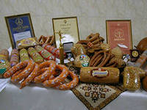
Отримання позитивного рішення стосовно імпорту продукції птахівництва українського виробництва на ринок ЄС стало можливим після набуття чинності регламенту ЄС N88/2013.
Україна з 20 лютого отримала право постачати до Європейського Союзу м'ясо птиці, птицю, яйця та яєчні продукти.

Slide 7
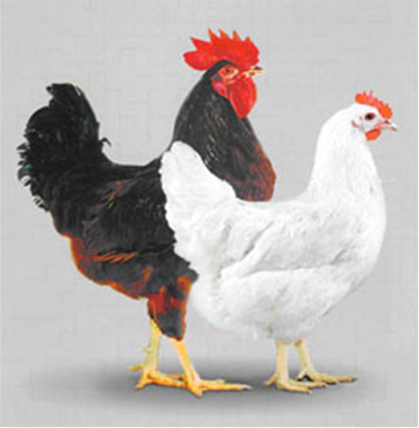
Дикі предки свійської птиці
Домашня ку́рка (Gallus domesticus) – свійський птах, найпоширеніший на планеті. На 2003 рік в світі налічувалося близько 24 мільярдів курей.
За тривалу історію одомашнення людиною виведена велика кількість різних порід.

Slide 8
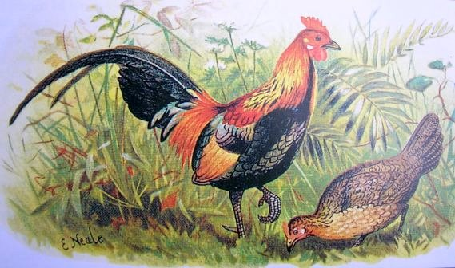
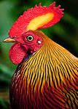
Банківський півень (Gallus gallus) – тропічний представник родини фазанових, що часто вважається предком домашньої курки.
За відомостями А. Нумерова, банківські або домашні кури зображені на монетах 16 країн і є абсолютними лідерами серед окремих видів птахів, що зображаються на монетах.
Дикі банківські кури легко приручаються. Їх одомашнення ймовірно вперше відбулося в Китаї і Південно-Східній Азії близько 6000 року до н. е., у Індії – близько 3000 року до н. е. Звідси домашні кури, можливо через Іран і Близький Схід, поширилися до Європи.
Припускають, як це запропонував ще Ч. Дарвін, що цей вид є родоначальником домашніх курей.

Slide 9
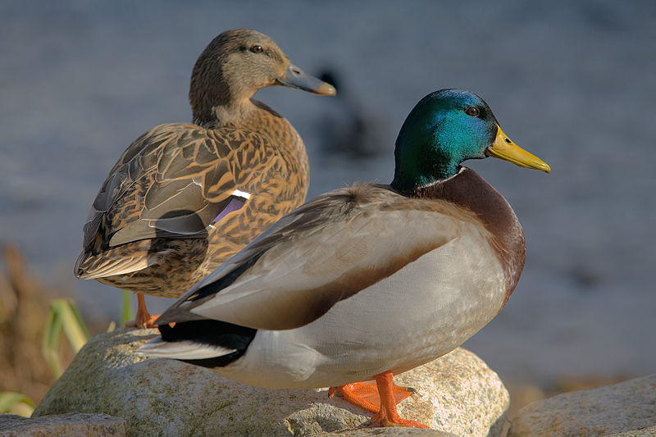
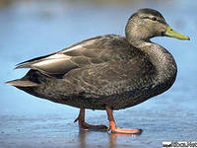
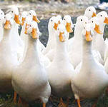
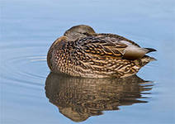
Крижень (Anas platyrhynchos) – вид птахів родини качкових (Anatidae), ряду гусеподібних (Anseriformes). Одомашнений у Греції. Крижень більш відомий як дика качка, від якої шляхом штучної селекції вивели більшість сучасних порід свійських качок.

Slide 10
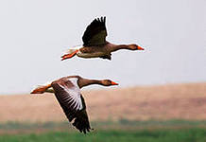
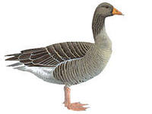
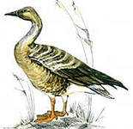
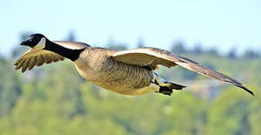
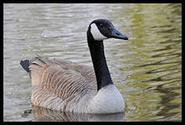
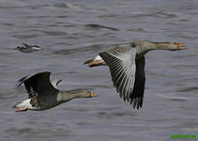
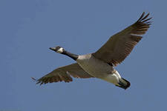
Гуси були одомашнені першими серед птиці.
Дикий сірий вид – у Європі
Сибірсько-китайський – у Китаї
Нільський – у Північній Африці

Slide 11
Індики
У різних країнах світу цю птицю називають неоднаково: в Америці – гобблерами (а фермери просто Томом), в Англії – теки-турецька, В Україні – індиками, тобто індійською птицею
Породи домашніх індиків походять від двох підвидів, які водяться у Південній та Північній Америці.
Індики з Південної Америки – малі,
а з Північної Америки – великі
Вчені вважають, що основним предком домашніх індиків є північноамериканський підвид диких індиків. У 1523 році іспанці завезли їх до Європи, а звідти вони під назвою "заморські куриці" розселилися до Азії.

Slide 12
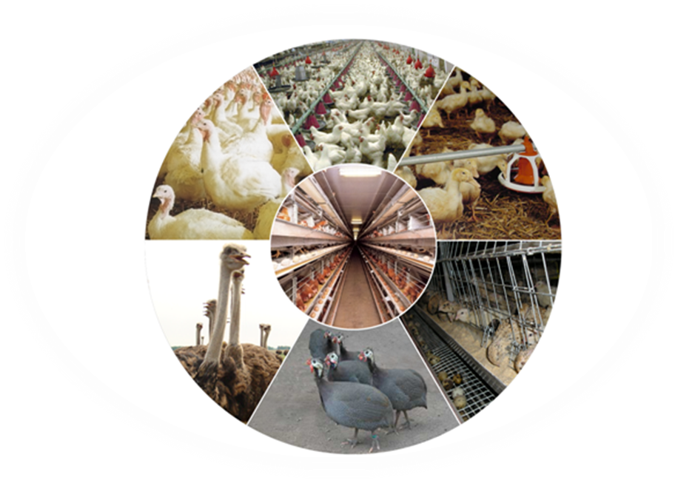
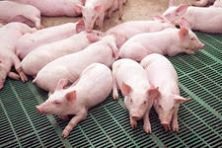
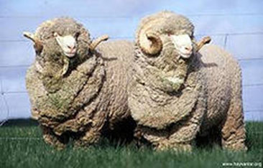
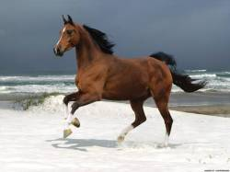
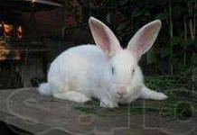
Біологічні особливості та господарсько корисні ознаки сучасних порід птиці.

Slide 13
Біологічні особливості птиці
Скороспілість
Висока температура тіла – 40–42
Розвиток ембріона поза організмом матері
Щорічна линька
Квоктання
Всеїдність
Багатоплідність

Slide 14
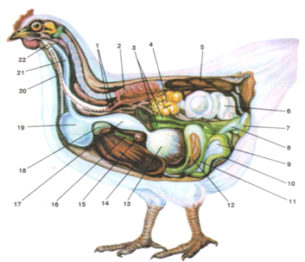
Внутрішні органи курки
1 – головні бронхи; 2 – легені; 3 – сліпі кишки; 5 – яєчник;
6 – яйцепровід; 7 – клоака; 8 – пряма кишка; 9 – брижа;
10 – порожня кишка; 11 – дванадцятипала кишка;
12 – підшлункова залоза; 13 – м’язовий шлунок; 14 – печінка;
15 – селезінка;
16 – жовчний міхур; 17 – залозистий шлунок; 18 – серце; 19 – воло;
20 – трахея; 21 – стравохід; 22 – верхня дихальна гортань

Slide 15
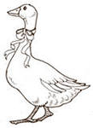
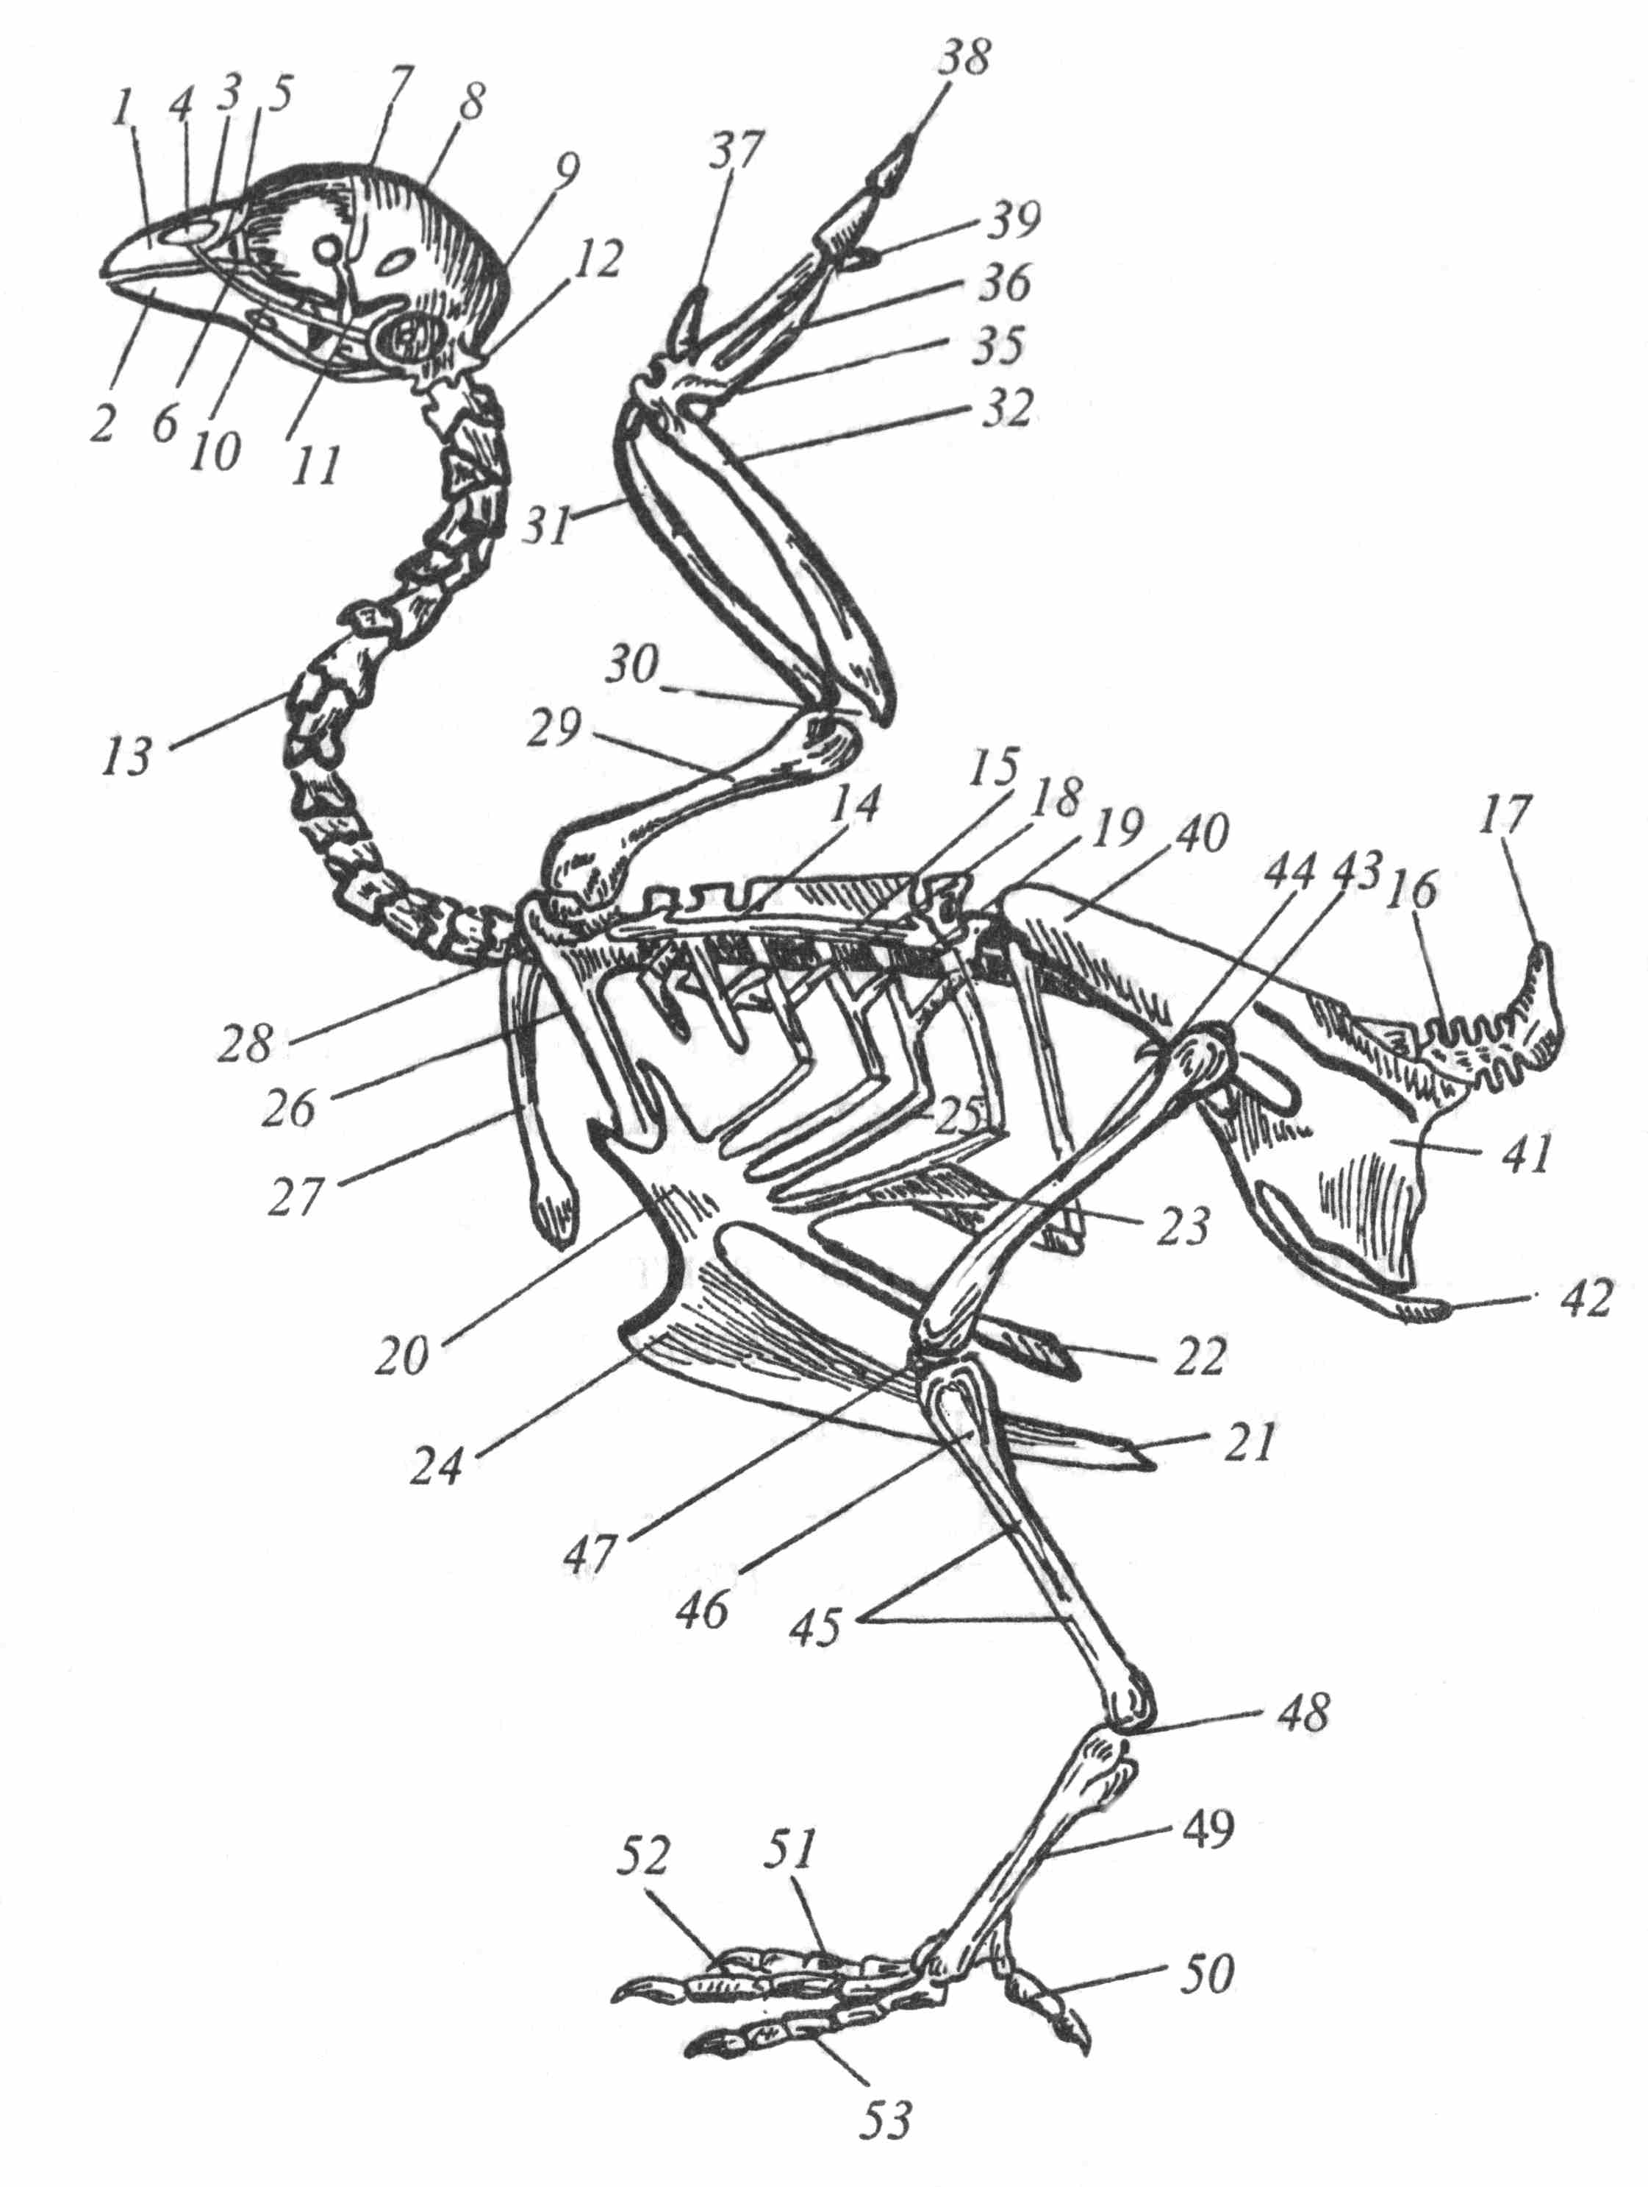
Скелет птахів
У птиці замість передніх кінцівок – крила, а замість шерстинок – пір’я.
Маса скелета птахів становить у курей 9% маси тіла, у качок – 10,6%.
Трубчасті кістки тонкостінні, вони містять повітря.

Slide 16
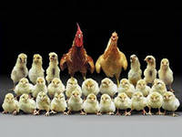
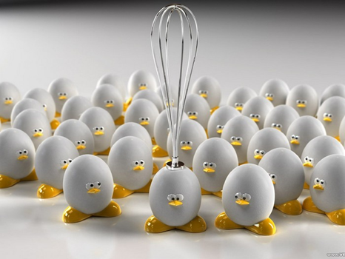
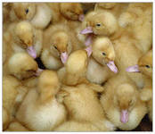
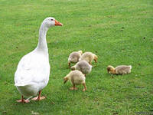
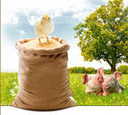
Багатоплідність і скороспілість птиці забезпечують їй економічну вигідність із господарської точки зору
Від однієї курки за рік можна одержати 180–200 курчат.
Від качки – 30–100 каченят.
Від гуски – 30–40 гусенят.
Від індички – 70–80 індиченят
Від однієї свиноматки ж.м. 150 кг за рік можна одержати 16 поросят і отримати від них 1600 кг свинини, а 50 м’ясних курей з такою ж загальною масою, як свиноматка, здатні дати 10000 кг цінного дієтичного м’яса.
На 1 кг приросту витрати корму у птиці– 2–2.5 кг, а у свиней –4.5–5 кг
У п'ятимісячному віці, а іноді й раніше, кури вже починають відкладати яйця.

Slide 17
Питання самоконтролю
1. Назвіть предків домашніх курей, індиків, качок, гусей і цесарок.
2. Який вид птиці має назву «Нуміда мелеагрис»?
3. З якою метою розводять страусів?
4. Які доместикаційні зміни відбулись в процесі одомашнення птиці?
5.За якими біологічними особливостями птиця відрізняється від інших видів сільськогосподарських тварин?

Slide 18
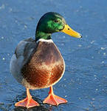
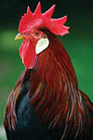
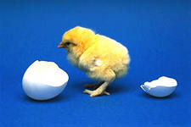
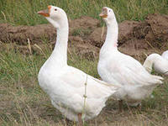
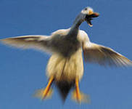
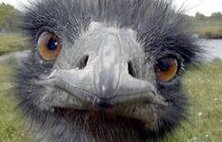
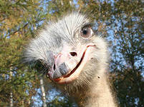
Дякую за увагу!

